Slide 1
천안시 청년정책
청년이 살고 싶은
도시, 천안
일자리에서 주거, 일상과 참여까지
2025년 청년정책의 투자와 방향

Slide 2





정책 체계
청년정책, 5대 분야로 추진합니다
일자리·교육·주거·복지문화·참여권리, 18개 중점과제로 청년의 삶을 폭넓게 지원합니다.
일자리
교육
주거
복지문화
참여권리
취업과 창업의
출발을 지원
배움과 성장의
기회 마련
안정적으로
머무를 기반
돌봄과 문화가
있는 일상
청년의 목소리를
정책으로 연결
2025년 시행계획: 88개 사업, 937억 원

Slide 3
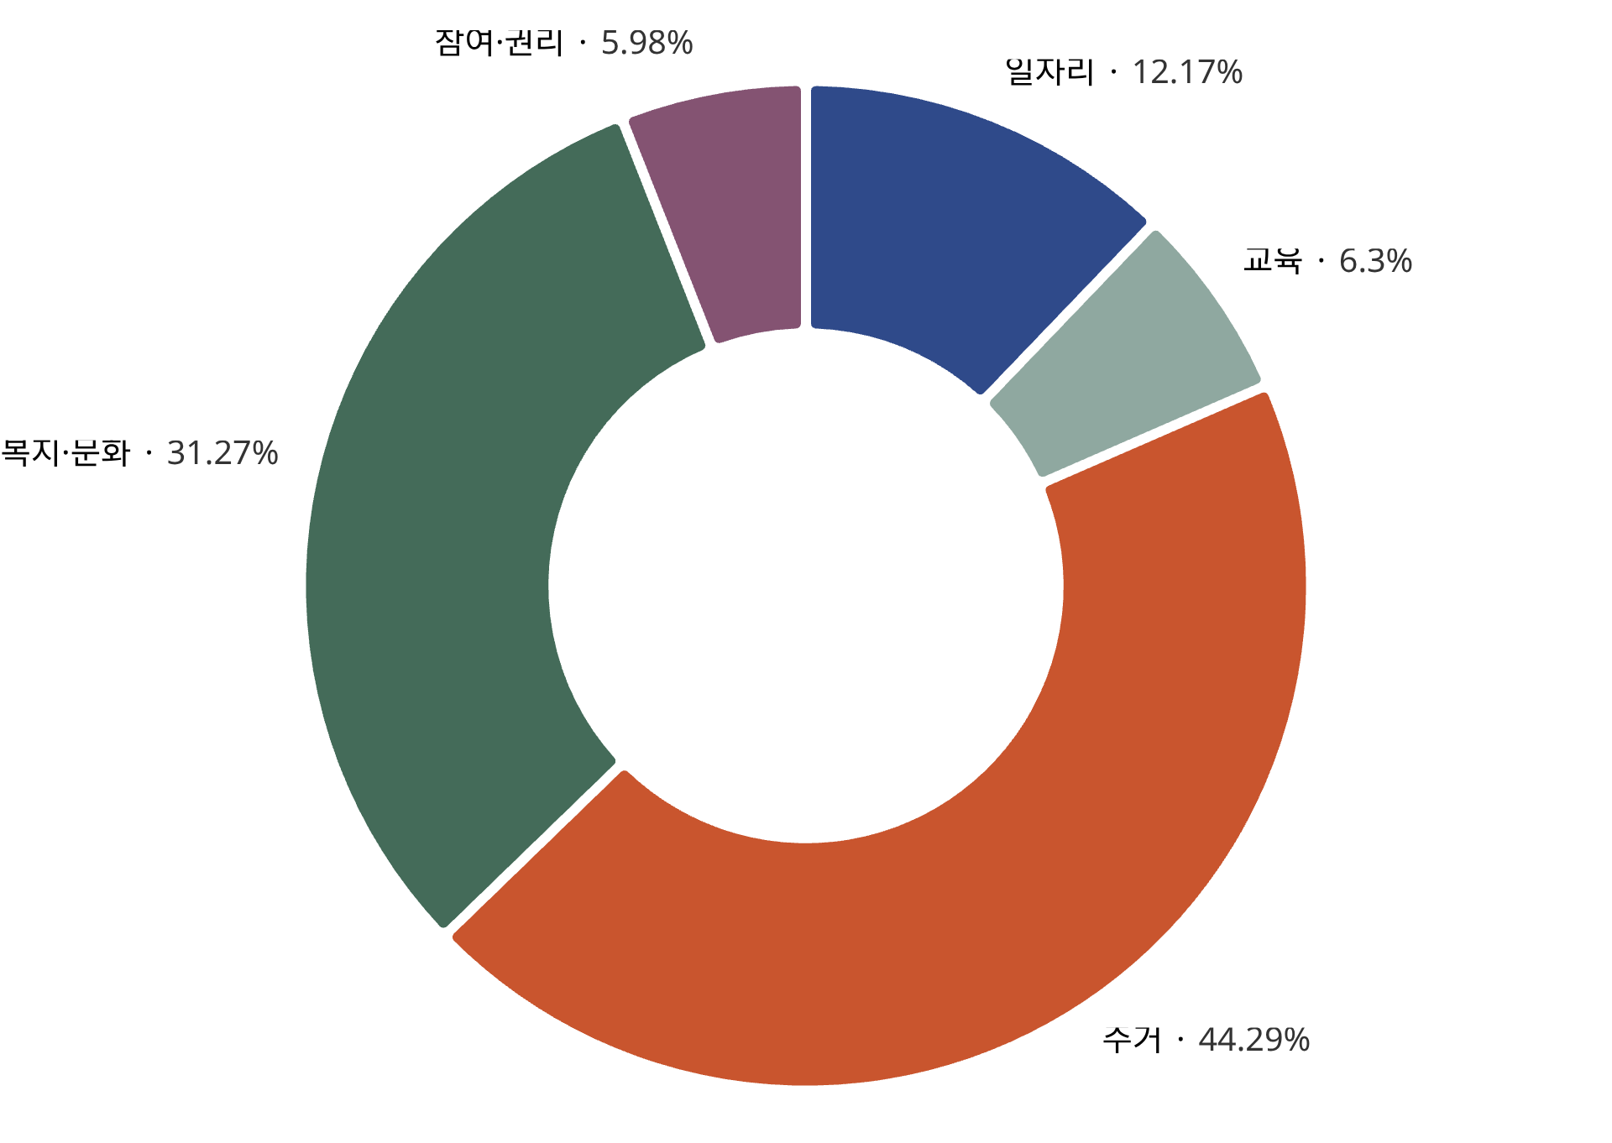
분야별 투자
예산은 주거와 복지문화에 집중됩니다
정착과 삶의 질에
투자의 무게를 둡니다
분야 | 예산(억 원)
일자리 | 114
교육 | 59
주거 | 415
복지·문화 | 293
참여·권리 | 56

Slide 4
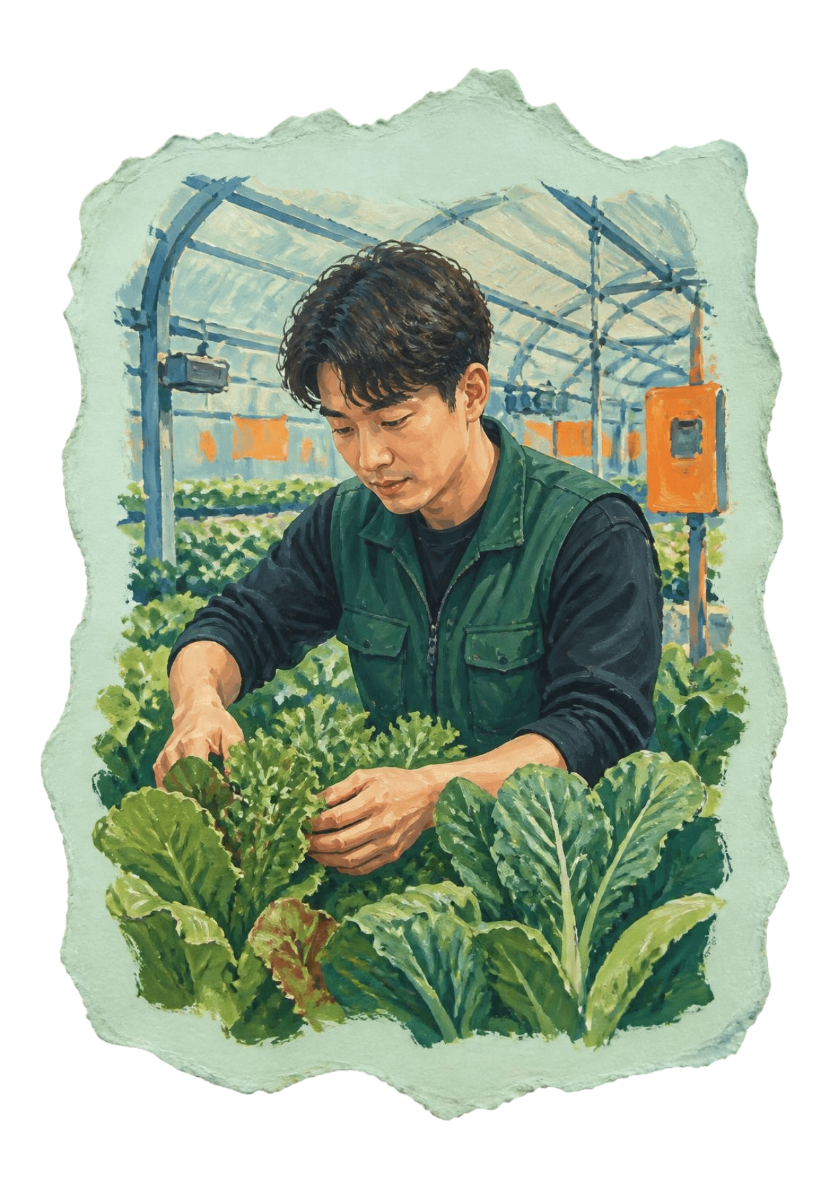
일자리
일자리: 첫 걸음을 함께합니다
24개 사업, 114억 원
일 경험과 채용을 연결합니다
청년인턴, 천안형 청년채용연계
창업의 기반을 마련합니다
그린스타트업타운
농업에서도 미래를 찾습니다
청년후계농업경영인 영농정착,
스마트팜 지원
취업·창업에서 영농정착까지

Slide 5
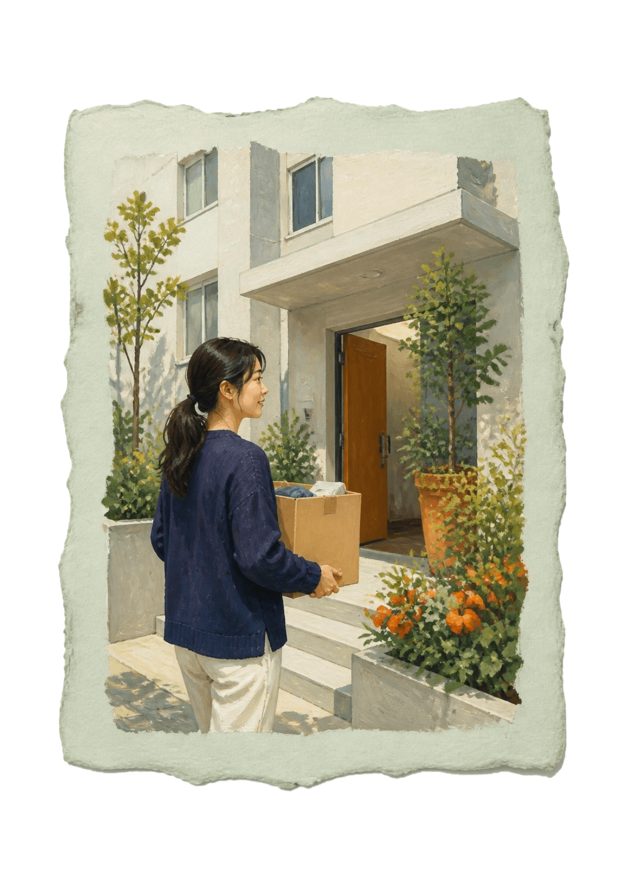
주거
주거: 가장 큰 투자로
정착을 돕습니다
415억 원
4개 사업으로 안정적인 주거를 지원합니다.
살 공간 마련
주거비 지원
행복주택(천안신부·쌍용 세대공감), 대학생 행복기숙사
청년월세 한시특별지원,
청년주거급여
천안에 머무를 수 있는 생활 기반

Slide 6



복지·문화
복지·문화: 삶의 질을 높입니다
32개 사업, 293억 원
혼자 살아도, 자립을 준비해도
청년 1인 가구·자립준비청년 지원으로 일상의 기반을 돕습니다.
마음의 건강을 돌봅니다
청년 마음 돌봄으로 청년의 삶을 살핍니다.
문화를 누리고 만드는 기회를 넓힙니다
유니브시티 페스티벌, 대학로 청년문화예술 활성화

Slide 7
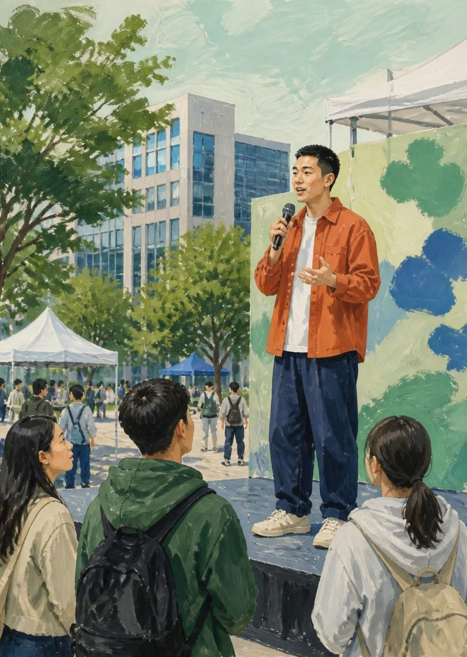
참여·권리
참여·권리: 청년이 직접 만듭니다
15개 사업, 56억 원
천안형 청년도전 프로젝트
청년의 도전과 활동을 지원합니다.
청년의 날 행사
청년이 함께 만나고 참여하는 자리를 마련합니다.
정책 아이디어 공모전
청년의 제안을 정책으로 연결합니다.

Slide 8
청년도전지원사업
청년도전지원사업,
153명이 다시 일어섰습니다
2021년부터 2025년 8월 말까지 구직단념 청년 153명이 취·창업에 성공했습니다.
단기
중기
장기
5주 과정
15주 과정
25주 과정
과정별 기간을 나란히 표시한 것으로, 순차 이수 단계를 의미하지 않습니다.
최대 350만 원 지원
구직을 멈춘 청년의 재도전을 뒷받침합니다.

Slide 9



정책의 다음 방향
앞으로의 방향
사회로 돌아오는 길을 넓힙니다
고립·은둔 청년의 사회복귀 지원을 확대합니다.
청년에게 맞추고, 청년과 함께 정합니다
청년 맞춤형 정책을 확대하고 청년 참여를 강화합니다.
통계로 정책을 점검합니다
2025 청년통계를 기반으로 청년의 삶과 정책을 살핍니다.

Slide 10
천안시 청년정책
청년과 함께 만드는
청년친화도시 천안
청년의 삶을 살피고,
청년의 목소리를 정책에 담겠습니다.

